Slide 1
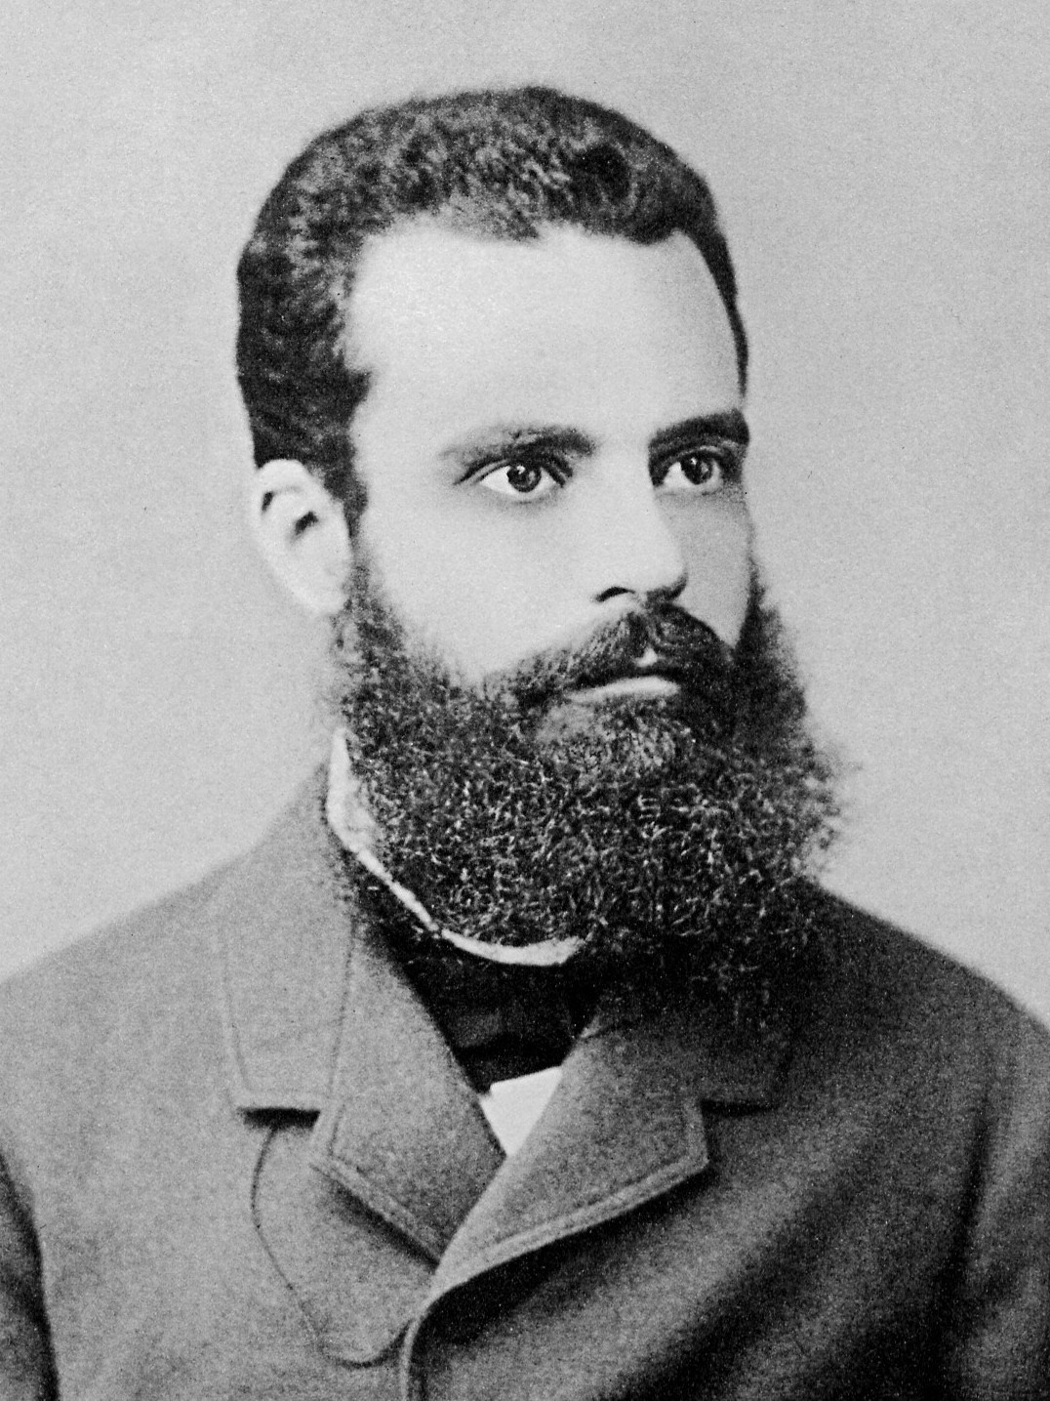
Ha gyorsan kell, akkor legyen Pareto és legyen DevSecOps

Slide 2
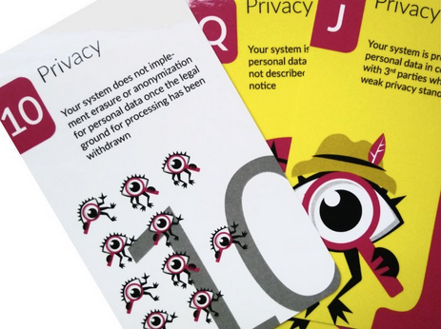
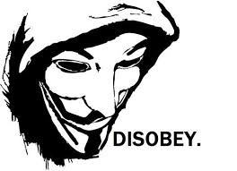
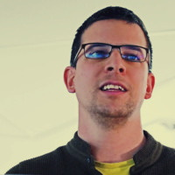
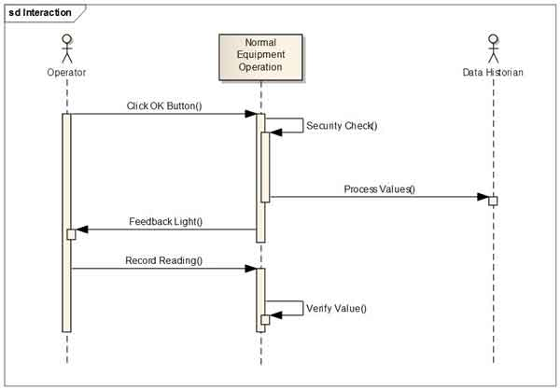
Vinkovits Márk
@privacyMV

Slide 3
DevSecOps
Notes:
A DevSecOps egy megtévedt fogalom, mint a biztonságtudatos fejlesztés. Egy jó devops tartalmazza a biztonsági megfontolásokat, és nem gányol.

Slide 4
Napi DevOps a BKK mobiljegy hackereket is távol tartja

Slide 5
Notes:
Emberek fejében a hackerek gyakran misztikus képességekkel megáldott számítógép zsenik. Bár ilyenek léteznek, a számuk limitált. Cserébe a statisztikák azt mondják, hogy minden második céget ért már sikeres hacker támadás. Ez csak akkor lenne lehetséges, ha ezek a zsenik napi szinten történek fel rendszereket. De akkor valaki más hajtja végre a sikeres támadásokat.

Slide 8
Notes:
A támadások nagy részét alap képességekkel rendelkező, az internetről ingyen letölthető eszközökkel, primitív módon hajtják végre. Hogy ezt igazoljam, hoztam három friss példát, tehát nem 15 évvel ezelőttről, mikor még senki sem tudja, hogyan kell biztonságosan működni.

Slide 9
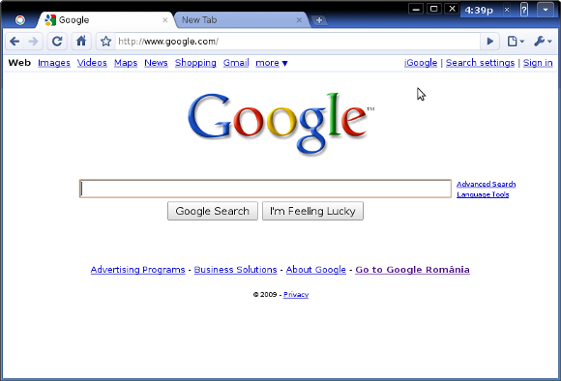
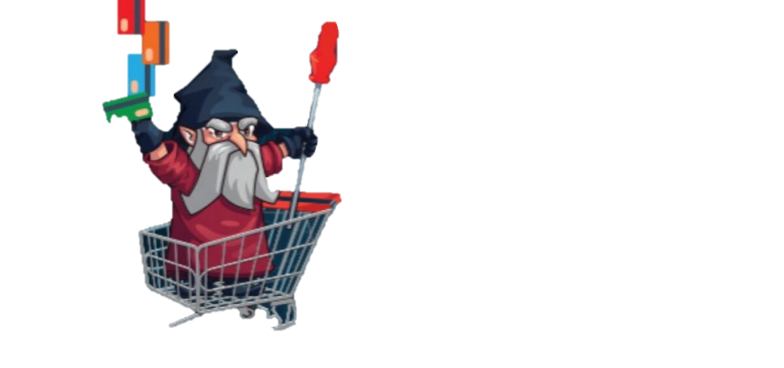
MAGECART
17.000+ sites
misconfigured permissions
Notes:
A megacartban különböző csoportok működnek, és feltehetően a legelitebb csapat volt az, aki a British Airwayst is megtámadta, ami miatt az ICO 200 millió euróra büntette a BA-t.
De alapvetően a magecart működése egyszerű: olyan honlapokat keresnek amik AWS S3-ból vannak kiszolgálva, és ahol a publikus írási jog az S3-on bekapcsolva maradt. A támadók letöltik a honlap forráskódját, beleillesztik támadó kódjukat, és a publikus írási jogosultságot kihasználva visszatöltik.

Slide 10
57M users
credentials in code
Notes:
Az Uber-nél 2016-ban volt egy breach, amit próbáltak eltitkolni. A támadás mentee egyszerű volt: az egyik github repositoryba a forráskód tartalmazta az Uber production környezetének AWS kulcsait. A támadók innen a sima AWS konzólt használva beléptek az AWS fiókba, megkeresték az adatbázist, és letöltötték.

Slide 11
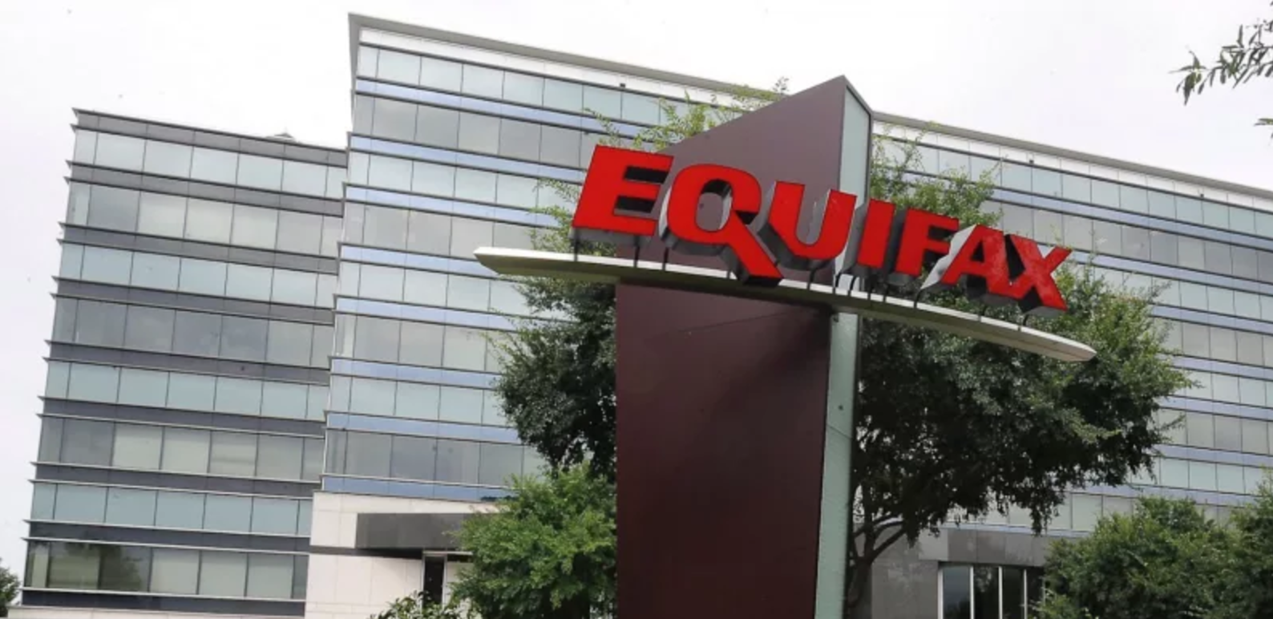
147M users
2017.03.07. Apache Struts CVE
outdated software lib
2017.05.13. PWND
Notes:
Az Equifax egy amerikai hiteltörténeteket gyűjtő cég. Az Apache mikor tudomást szerzett egy kritikus sérülékenységről a Struts nevű keretrendszerében, amit javított, és amiről konkrétan az Equifaxet figyelmeztette, felhívva a figyelmet a sérülékenység súlyosságára.
Támadók 2 hónappal később, az internetet letölthető támadó kóddal, egyszerűen feltörték a még mindig nem frissített rendszereket.

Slide 12
Dev Ops
Notes:
A DevOps kultúra megteremtette az lehetőséget, hogy az előbb felsorolt sérülékenységekre egyszerű scaneket futtassunk minden build folyamán. Ha valamit DevSecOps-nak kell hívni, akkor az legyen az, hogy a devops pipelineba ezek a biztonsági toolok be vannak építve. Az itt lévő problémákra konkrétan léteznek fizetős és ingyenesen elérhető toolok, amikkel az ilyen banális hibák kijavíthatók.

Slide 13
A DevOps pipeline minden futtatása növelje a rendszer biztonságát!

Slide 14
80%
20%
Notes:
És nem az a feladat, hogy az összes létező problémára vezessünk meg automatizált toolt. A Pareto elv azt mondja, hogy a hatások, itt a sikeres támadások, 80%-ért az okok 20% felel. Elég lefedni az alapvető biztonsági kockázatokat, hogy megakadályozzunk 10-ből 8 támadást.

Slide 15
Basically, you’re either dealing with Mossad or not-Mossad.
If your adversary is not-Mossad, then you’ll probably be fine if you pick a good password …
If your adversary is the Mossad, YOU’RE GONNA DIE AND THERE’S NOTHING THAT YOU CAN DO ABOUT IT
James Mickens, Harvard University

Slide 16
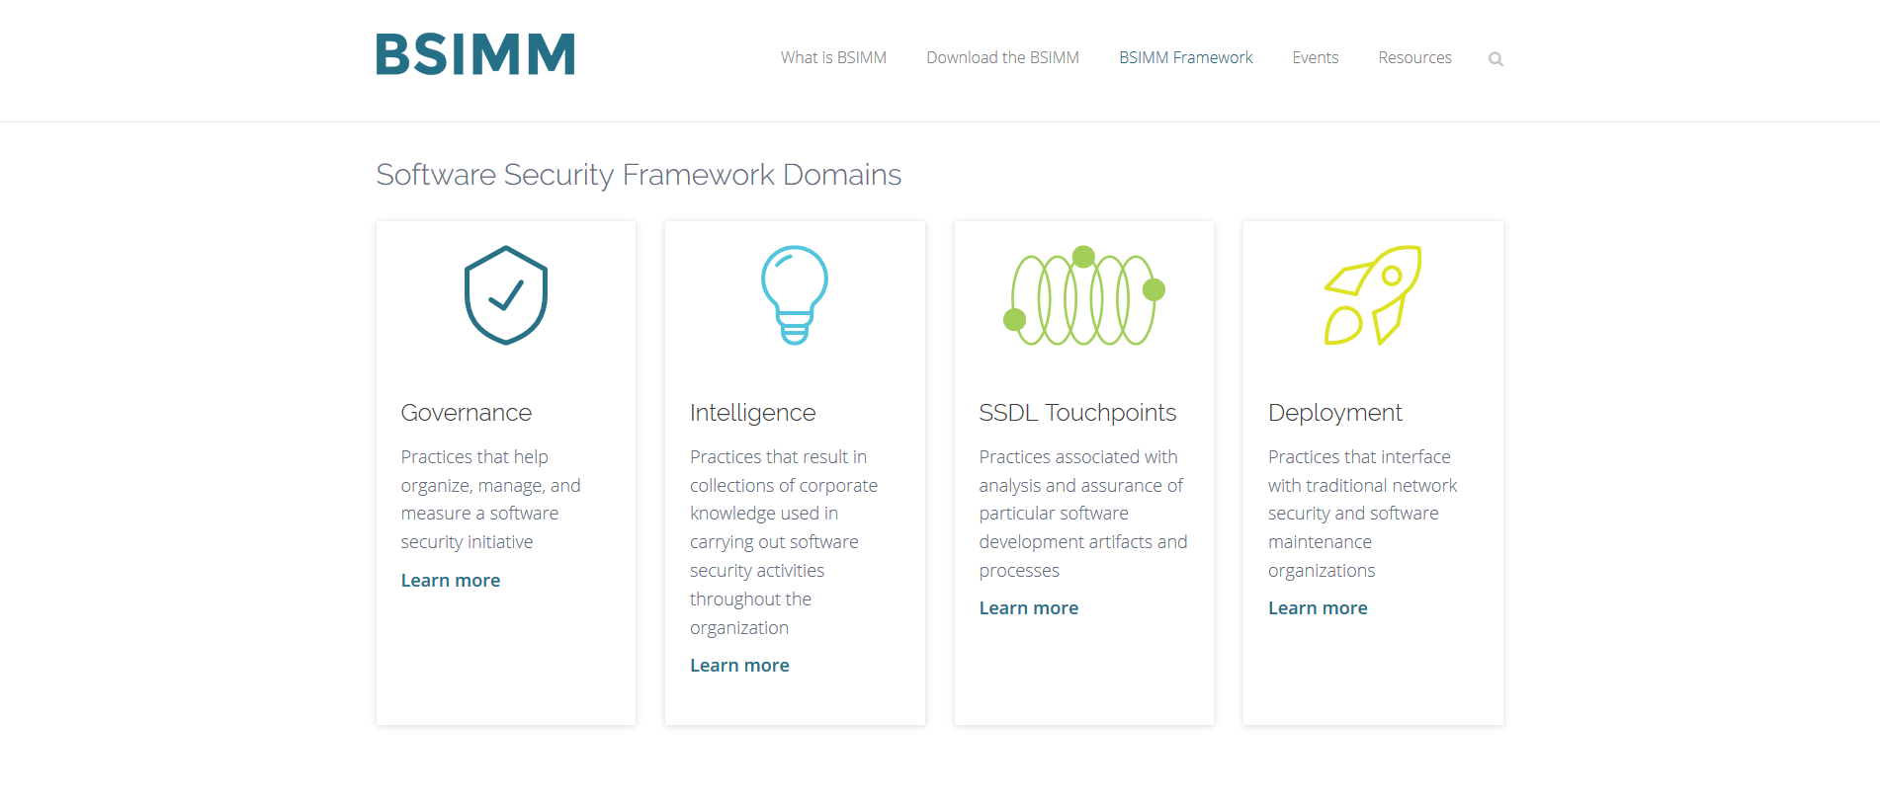
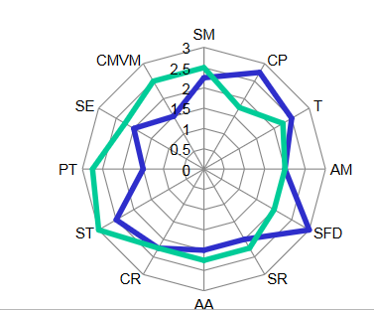
Notes:
És, hogy mi az a 20% amivel kezdjünk? A BSIMM egy ingyen letölthető keretrendszer, ami több mint 100 cég biztonsági programjának felméréséből készült. A BSIMM 12 kategóriába sorolva összegyűjti, hogy mik azok a praktikák amiket a cégek csinálnak, és azt is meghatározza, melyik kategóriában mi az átlag szint.

Slide 17
exsupero ursus
Douglas W. Hubbard
@privacyMV
Notes:
És innentől a feladat egyszerű. A cél nem az, hogy jobbak legyünk, mint a támadók, hanem csak az, hogy jobbak legyünk mint a másik cég akit támadás érhet. Tehát a BSIMM szerinti átlagot elérjük, akkor már tudhatjuk, hogy a piac 50% feltehetően sérülékenyebb, mint mi, és ezt elérhetjük DevOps-szal.

